Slide 1
ポートフォリオ
HAL大阪 ゲーム4年制学科
松田 健志

Slide 2
目次
① プロフィール
② 人物像
③ 制作作品

Slide 3
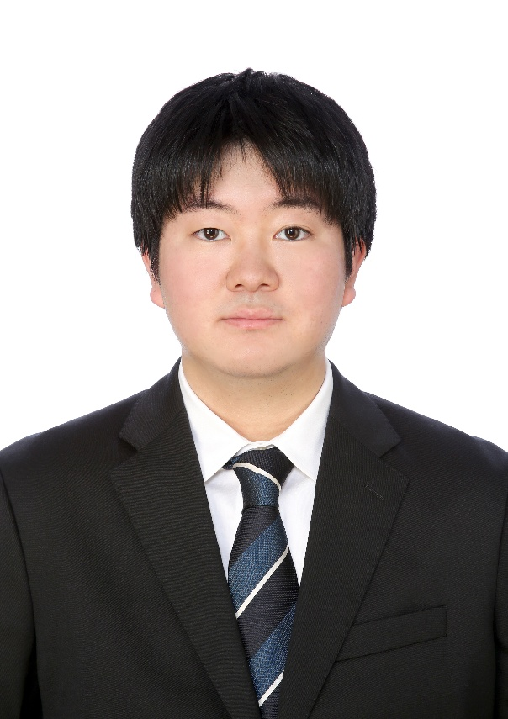
プロフィール
所属
名前 松田 健志
年齢 23才
HAL大阪
ゲーム制作学科4年制3年 VR・3Dゲームプログラマー専攻
資格
・ 基本情報技術者試験
・ CGエンジニア検定エキスパート
受賞歴
・ Switch2D ゲーム学内コンテスト 意欲賞
・ HAL EVENT WEEK 意欲賞 受賞

Slide 4
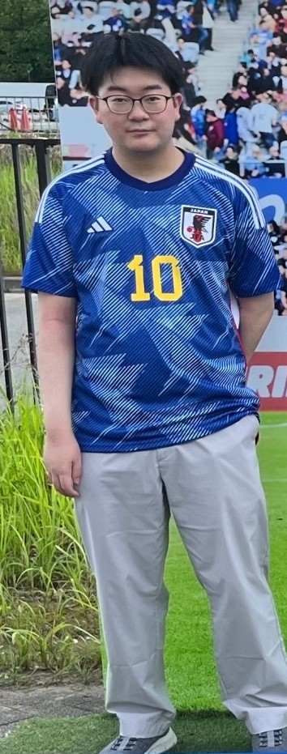
人物像
チーム制作で大事にしていること
・ メンバーが進んで行わない作業を率先して行うことで、 開発を円滑に進めることを大切にしています。
目指すエンジニア像
・ ツール開発やレンダリング技術を通して、より良いゲーム体験の 実現に貢献できるエンジニアを目指しています。 ・ 将来的にはレンダリング技術を深く理解することで、 表現の幅が広いエンジニアになりたいと考えています。

Slide 5
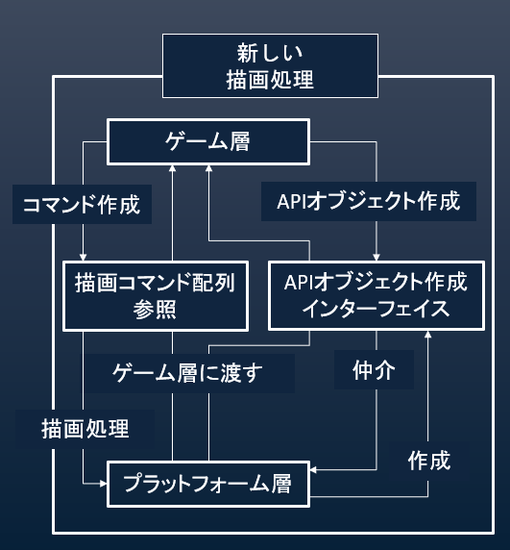
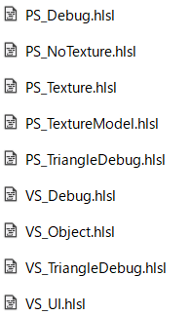
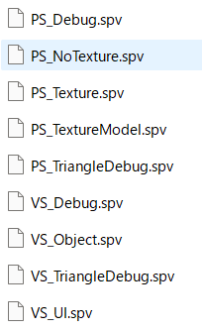
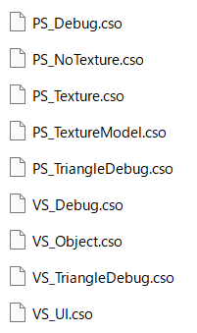
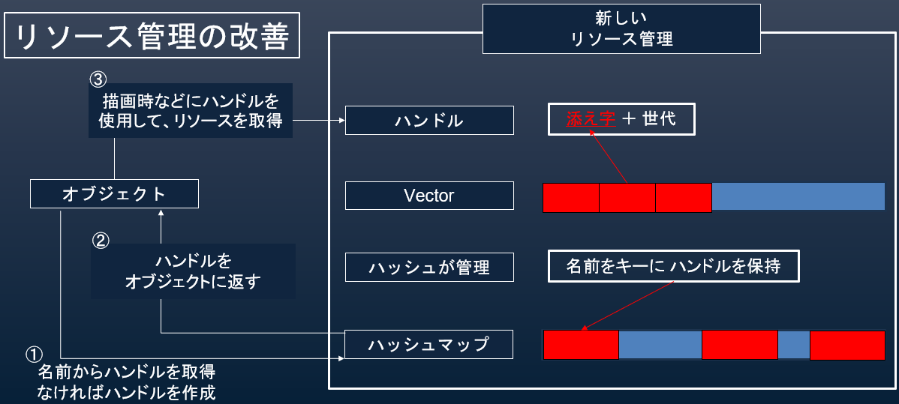
制作作品 個人制作作品①
ジャンル
フレームワーク
概要
現在制作中の 複数のプラットフォームで動作・開発が 行えることを想定したフレームワーク
稼働制作期間
約３カ月程度
主な制作内容
・数学・文字列ライブラリ作成
・HLSLを基準としたシェーダー作成
・グラフィックAPIのインターフェイス作成
・APIオブジェクト管理マネージャー作成

Slide 6
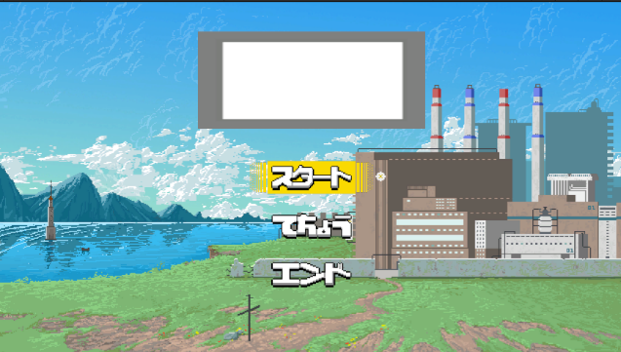
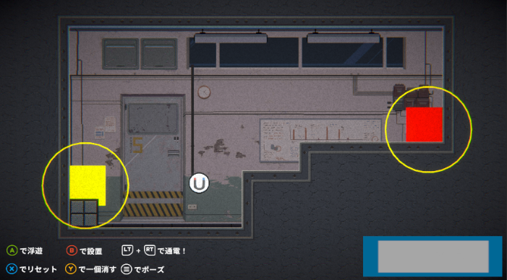
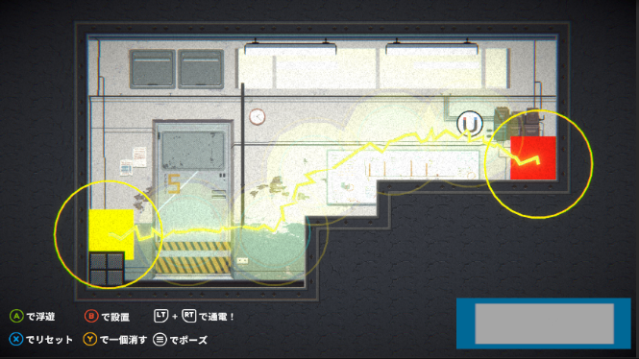
制作作品 チーム制作作品①
ゲームジャンル
制作期間
2Dパズルアクションゲーム
１カ月
ゲーム概要
Steamで出すパズルゲームとしてUnity６を使用して制作しました。
既存IPの新ジャンル開発という課題で制作したため、
プレイヤーやオブジェクトのテクスチャを変更して載せています。
開始点と終了点をオブジェクトで結ぶゲームです。
Notes:
著作権的にまずいかも 後で要確認
ゲームの画像だけ差し替える

Slide 7
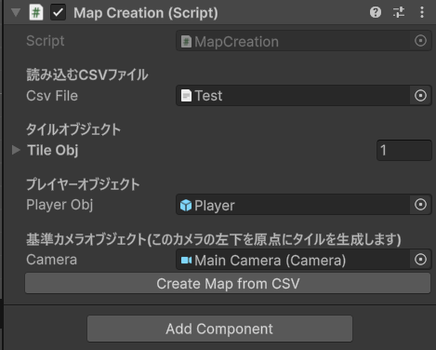
制作作品 チーム制作作品①
担当箇所
・ .CSVをエディター上で読み込み
・ シーン遷移・フェードエフェクト・サウンドマネージャー
他のメンバーが触るため、触りやすさを重視して実装しました。
◆主に注力した点 ・ .CSVは読み込み
→ 再生成処理に対応／カメラ調整不要な設計
・ シーン遷移マネージャー → 追加読み込み方式で、リスタート時に カクついてテンポが悪くならないようにしました
Notes:
著作権的にまずいかも 後で要確認
ゲームの画像だけ差し替える

Slide 8
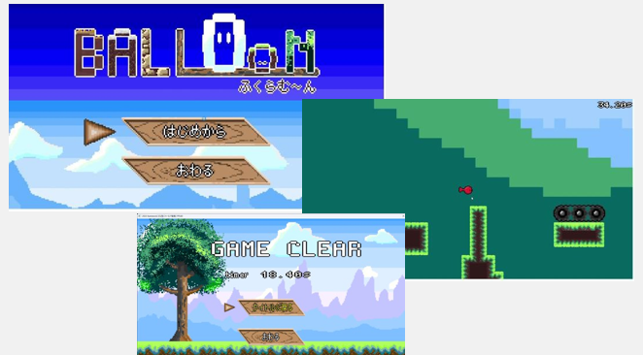
制作作品 チーム制作作品②
ゲームジャンル
２Dアクションゲーム
ゲーム概要
風船を膨らませて山頂まで目指すゲームです。
DirectX11を使用して作成しています。
担当箇所
・ ギミック ・ タイマー
・ 当たり判定 ・リザルト画面
・ 重力処理
重力はゲームの面白さに大きくかかわる大事なところだったため、 細かく調整ができるように重力、風の影響、質量を実装しました。

